Slide 1
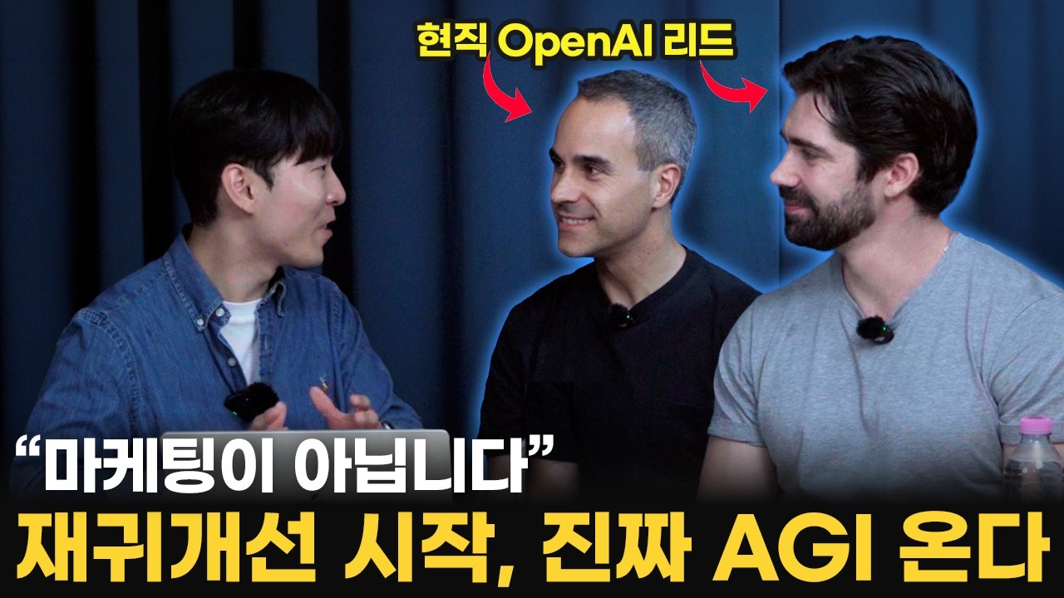
DREAMLABS COLLECTOR
‘재귀개선 시작됐습니다.’ OpenAI 내부자가 알려주는 AI 시대에 살아남는 방법과 AGI
이 브리핑은 YouTube 채널 '조코딩 JoCoding'의 '재귀개선 시작됐습니다.' OpenAI 내부자가 알려주는 AI 시대에 살아남는 방법과 AGI' 영상 메타데이터를 기반으로 작성되었습니다. 영상은 OpenAI 본사 직원인 Marc Manera와 Wolfie Bain이 출연하여 AI 시대의 생존 전략과 AGI(범용 인공지능)에 대한 심층적인 논의를 다루는 것으로 추정됩니다. 주요 내용은 OpenAI의 Codex 활용법, AI 에이전트의 발전, 'AI 네이티브' 기업의 조건과 사례, 그리고 AGI 시대의 조직 변화 및 학습 전략을 포함합니다. 특히 '재귀개선'이라는 개념이 언급되어 AI 발전의 중요한 전환점을 시사하는 것으로 보입니다. 본 요약은 영상의 목차와 설명을 바탕으로 추론되었으며, 세부 내용은 원본 영상 시청을 통해 확인이 필요합니다.
CHANNEL
VIDEO ID
조코딩 JoCoding
0l5oJsjCPus
source: https://www.youtube.com/watch?v=0l5oJsjCPus | video_id: 0l5oJsjCPus | generated: 2026-06-29T16:23:25Z

Slide 2
Executive Summary
영상 시청 전 빠른 정보 습득을 위한 요약
SUMMARY
이 브리핑은 YouTube 채널 '조코딩 JoCoding'의 '재귀개선 시작됐습니다.' OpenAI 내부자가 알려주는 AI 시대에 살아남는 방법과 AGI' 영상 메타데이터를 기반으로 작성되었습니다. 영상은 OpenAI 본사 직원인 Marc Manera와 Wolfie Bain이 출연하여 AI 시대의 생존 전략과 AGI(범용 인공지능)에 대한 심층적인 논의를 다루는 것으로 추정됩니다. 주요 내용은 OpenAI의 Codex 활용법, AI 에이전트의 발전, 'AI 네이티브' 기업의 조건과 사례, 그리고 AGI 시대의 조직 변화 및 학습 전략을 포함합니다. 특히 '재귀개선'이라는 개념이 언급되어 AI 발전의 중요한 전환점을 시사하는 것으로 보입니다. 본 요약은 영상의 목차와 설명을 바탕으로 추론되었으며, 세부 내용은 원본 영상 시청을 통해 확인이 필요합니다.
source: https://www.youtube.com/watch?v=0l5oJsjCPus | video_id: 0l5oJsjCPus | generated: 2026-06-29T16:23:25Z

Slide 3
Video Structure
영상 구성과 논리 흐름
01
OpenAI 스타트업팀 및 Codex 활용법
02
AI 에이전트와 추론 모델의 발전 및 스타트업 생태계 영향
03
AI 네이티브 기업의 조건과 사례
04
전통 기업의 AI 전환 및 OpenAI의 내부 AI 활용
05
AGI 시대의 조직 변화, 학습 전략, 그리고 창업 조언
source: https://www.youtube.com/watch?v=0l5oJsjCPus | video_id: 0l5oJsjCPus | generated: 2026-06-29T16:23:25Z

Slide 4
Key Ideas
정보게시물로 전환할 핵심 아이디어
01
**재귀개선(Recursive Self-Improvement)의 시작**: 영상 제목에서 언급된 '재귀개선'은 AI가 스스로를 개선하며 발전하는 단계를 의미하는 것으로 추정되며, 이는 AGI로 가는 중요한 이정표일 수 있습니다 (메타데이터 기반 추론).
02
**OpenAI의 Codex 활용 및 내부 노하우**: OpenAI 직원들이 실제 업무에서 Codex를 어떻게 활용하는지, 그리고 외부에는 잘 알려지지 않은 실용적인 팁들이 공유될 것으로 예상됩니다 (메타데이터 기반 추론).
03
**AI 에이전트와 추론 모델의 도약**: AI 기술이 단순한 도구를 넘어 자율적인 에이전트 형태로 발전하며, 복잡한 추론 능력을 갖추게 되는 현상과 그 잠재력이 논의될 것입니다 (메타데이터 기반 추론).
04
**'AI 네이티브' 기업의 부상**: AI를 핵심 동력으로 삼아 처음부터 설계된 기업들의 특징, 성공 조건, 그리고 실제 사례를 통해 미래 비즈니스 모델의 방향성을 제시합니다 (메타데이터 기반 추론).
05
**AGI 시대의 조직 및 인재 변화**: AGI의 도래가 조직 구조, 인재 요구 사항, 그리고 개인이 갖춰야 할 역량에 어떤 근본적인 변화를 가져올지에 대한 심층적인 분석이 포함될 것입니다 (메타데이터 기반 추론).
06
**AI 기반 창업 및 미래 전략**: 2026년 시점에서 AI를 활용한 창업 기회와 AI 시대에 성공적으로 살아남기 위한 구체적인 조언들이 제시될 것으로 보입니다 (메타데이터 기반 추론).
source: https://www.youtube.com/watch?v=0l5oJsjCPus | video_id: 0l5oJsjCPus | generated: 2026-06-29T16:23:25Z

Slide 5
DreamLabs Application
DreamLabs 내부 적용 관점
01
**AI 네이티브 전략 도입 검토**: DreamLabs의 신규 프로젝트나 기존 서비스에 'AI 네이티브' 접근 방식을 적극적으로 도입하여, AI를 핵심 경쟁력으로 삼는 비즈니스 모델을 구상합니다 (메타데이터 기반 제안).
02
**내부 AI 활용 및 생산성 증대**: OpenAI의 내부 AI 활용 사례를 참고하여, DreamLabs의 연구 및 개발 프로세스, 콘텐츠 생성, 데이터 분석 등에 AI 에이전트 및 Codex와 같은 도구를 적용하여 생산성을 극대화합니다 (메타데이터 기반 제안).
03
**AGI 시대 대비 인재 역량 강화**: AGI 시대에 필요한 조직 구조 변화와 인재 역량(예: AI와 협업 능력, 복합적 문제 해결 능력)에 대한 인사이트를 바탕으로, DreamLabs 구성원들의 교육 및 스킬업 프로그램을 기획합니다 (메타데이터 기반 제안).
04
**AI 에이전트 기반 서비스 연구**: 추론 모델과 AI 에이전트의 도약을 DreamLabs의 미래 서비스 기획에 반영하여, 자율적으로 작동하거나 복잡한 작업을 수행하는 AI 에이전트 기반 솔루션 개발 가능성을 탐색합니다 (메타데이터 기반 제안).
05
**'재귀개선' 개념의 연구 적용**: AI의 '재귀개선'이 의미하는 바를 심층적으로 분석하고, DreamLabs의 AI 연구 방향 설정에 반영하여 장기적인 기술 로드맵을 수립하는 데 활용합니다 (메타데이터 기반 제안).
source: https://www.youtube.com/watch?v=0l5oJsjCPus | video_id: 0l5oJsjCPus | generated: 2026-06-29T16:23:25Z

Slide 6
Verification Required
모델 추론/metadata 한계/원본 확인 필요
01
**'재귀개선'의 구체적인 의미 및 현황**: 영상 제목에 언급된 '재귀개선'이 정확히 무엇을 의미하며, OpenAI 내부에서 어떤 맥락으로 논의되고 있는지 구체적인 설명이 필요합니다.
02
**Codex의 '잘 알려지지 않은 꿀팁' 상세 내용**: OpenAI 직원이 공유하는 Codex 활용 꿀팁의 실제 내용과 적용 가능한 시나리오를 확인해야 합니다.
03
**'직원 없이 Codex로만 만드는 스타트업'의 실제 사례 및 성공 요인**: 해당 스타트업의 구체적인 정보와 Codex만으로 성공할 수 있었던 핵심 요인에 대한 검증이 필요합니다.
04
**'AI 네이티브' 기업의 실제 사례 및 성공 조건**: 영상에서 언급되는 AI 네이티브 기업의 실제 이름, 비즈니스 모델, 그리고 그들이 성공할 수 있었던 구체적인 조건들을 확인해야 합니다.
05
**OpenAI의 내부 AI 활용법 구체화**: OpenAI가 내부적으로 AI를 어떻게 활용하는지에 대한 상세한 프로세스나 도구, 그리고 그 효과에 대한 정보가 필요합니다.
06
**AGI 시대 조직 변화 및 학습 조언의 실질적 내용**: AGI 시대에 대비한 조직 구조 변화의 구체적인 방향과, 개인이 배워야 할 것들에 대한 실질적인 조언들을 확인해야 합니다.
source: https://www.youtube.com/watch?v=0l5oJsjCPus | video_id: 0l5oJsjCPus | generated: 2026-06-29T16:23:25Z

Slide 7
Source & Download Metadata
게시물과 문서 산출물 추적 정보
METADATA
Title: ‘재귀개선 시작됐습니다.’ OpenAI 내부자가 알려주는 AI 시대에 살아남는 방법과 AGI
Channel: 조코딩 JoCoding
Video ID: 0l5oJsjCPus
Source URL: https://www.youtube.com/watch?v=0l5oJsjCPus
Playlist ID: PLHwM6idVO2zyqi2IZeDAiP5QBqRXd2Zyh
Generated at: 2026-06-29T16:23:25Z
Source basis: metadata_and_model_inference
source: https://www.youtube.com/watch?v=0l5oJsjCPus | video_id: 0l5oJsjCPus | generated: 2026-06-29T16:23:25Z

